Slide 1
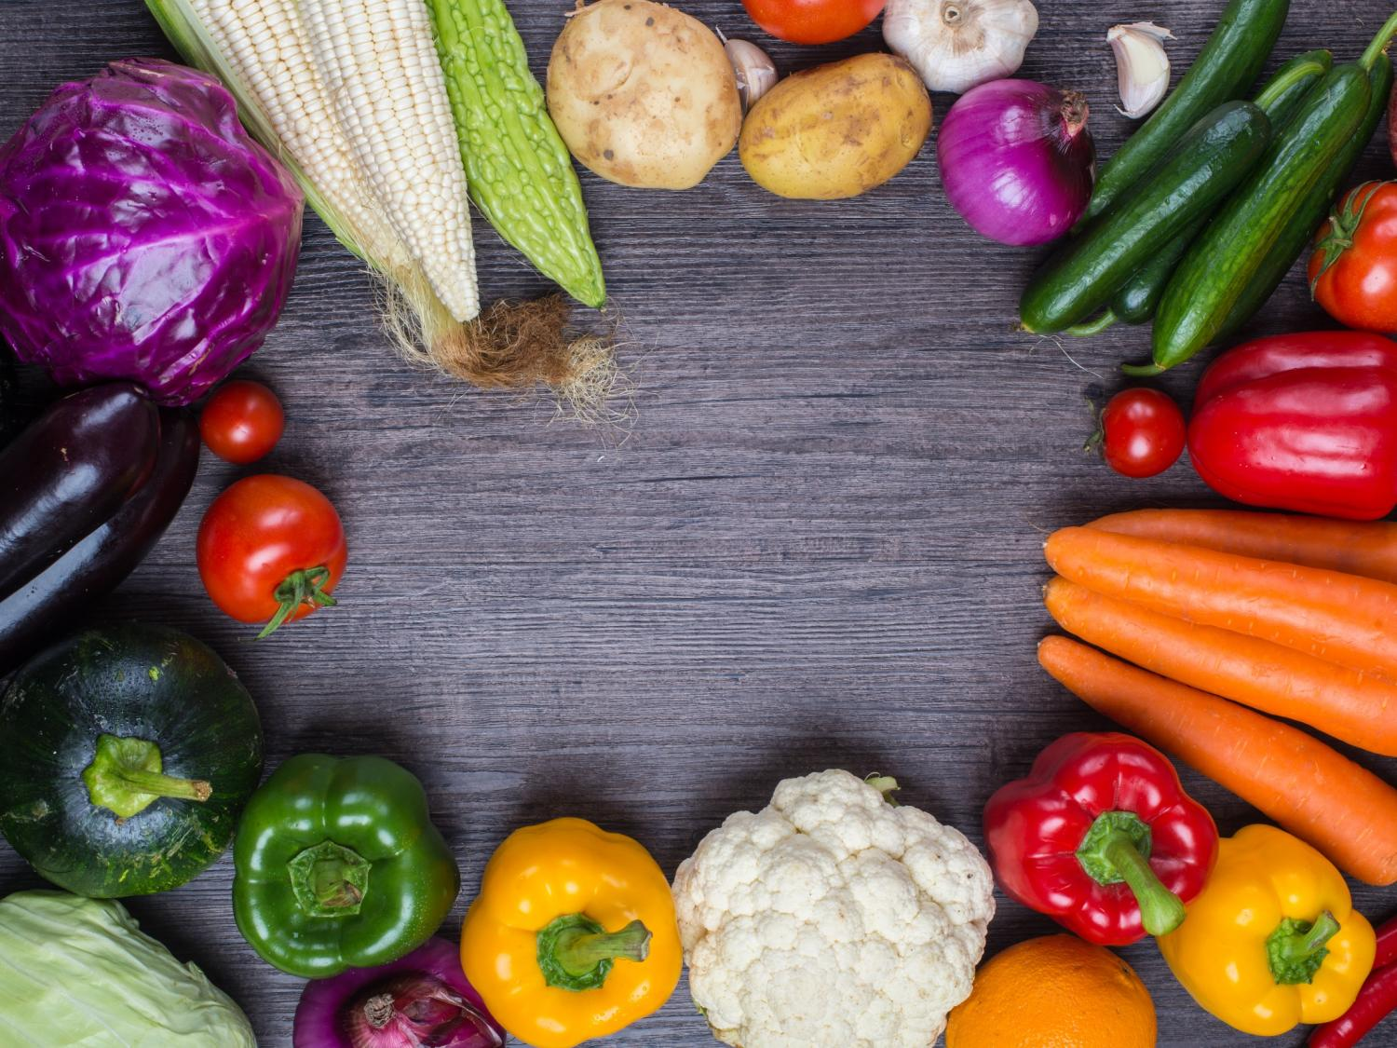
МБДОУ «Детский сад присмотра и оздоровления №46 «Светлячок»
Конкурс поделок из овощей
Подготовлено воспитателем:
Скирдиной Людмилой
Николаевной

Slide 2
Вот она золотая и чудная пора. Сбор урожая в самом разгаре. И поэтому теперь мы все дружно начали делать поделки из овощей и, конечно же, фруктов.
Эта такая маленькая традиция, которая приурочена всегда к осенней тематике. В нашем детском саду обязательно проходят такие выставки, и каждый из родителей вместе с детьми нашей группы тоже приняли участие в этом конкурсе.
Вот она золотая и чудная пора. Сбор урожая в самом разгаре. И поэтому теперь мы все дружно начали делать поделки из овощей и, конечно же, фруктов.
Мероприятие было организовано с целью закрепления и расширения представлений детей об осени, развития творческого мышления и воображения, воспитания бережного и уважительного отношения к природе, а также укрепления связи детского сада с семьей.

Slide 3
Родители и дети с большим энтузиазмом подхватили идею создания овощных «шедевров». В ход пошло все: морковь и кабачки, дыни и тыквы, веточки и зубочистки, осенние листья, бумага, ткань, пластилин..
Посмотрите что у нас получилось…

Slide 4
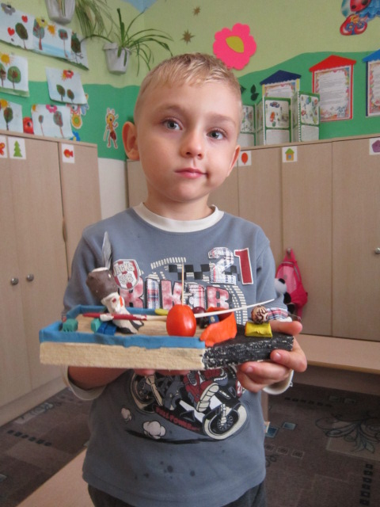
Куликов Руслан «Рыбацкая лодка»

Slide 5
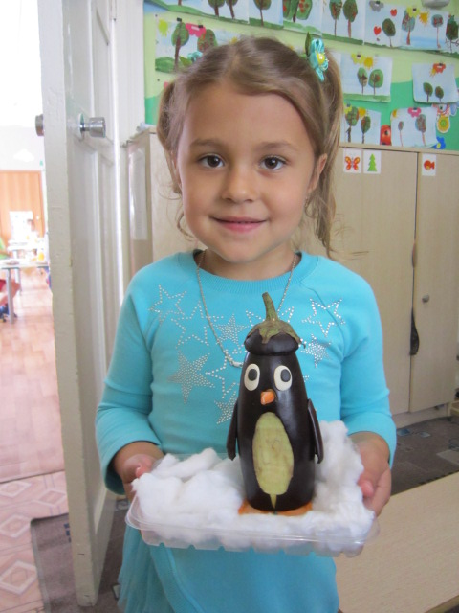
Скрипалева Яна «Пингвин»

Slide 6
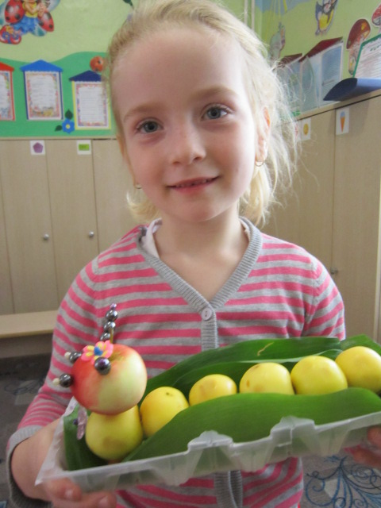
Рыжкова Валерия «Гусеничка»

Slide 7
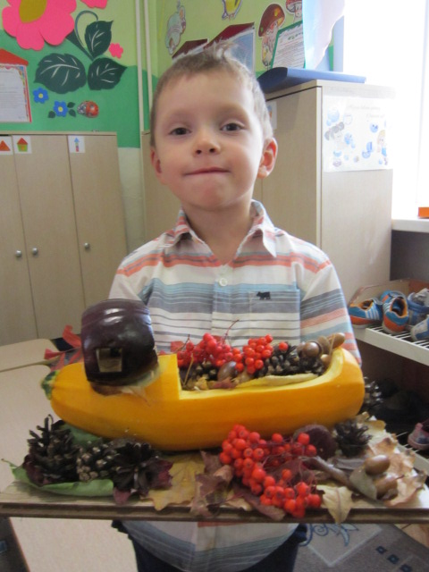
Зарецкий Алексей «Грузовой автомобиль»

Slide 8
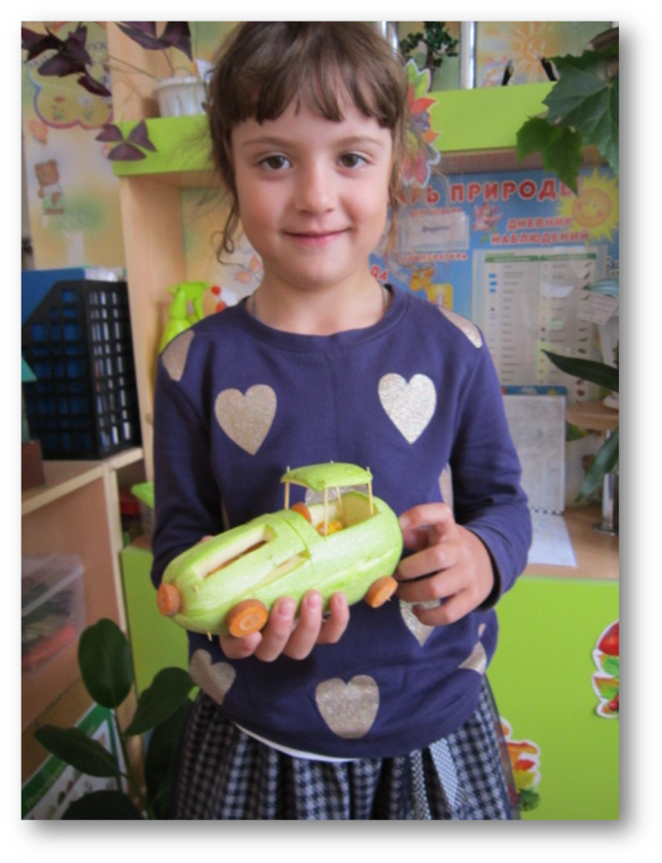
Леденева Диана «Фиксики спешат на помощь»

Slide 9
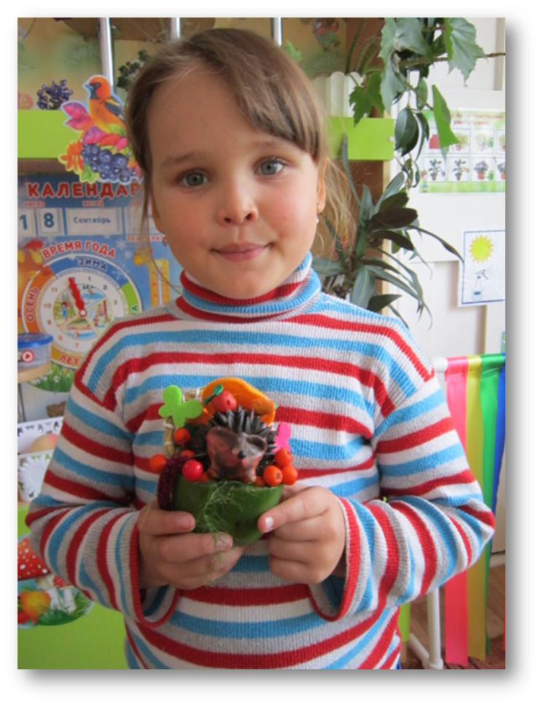
Леонтьева Полина «Ежик в корзинке»

Slide 10
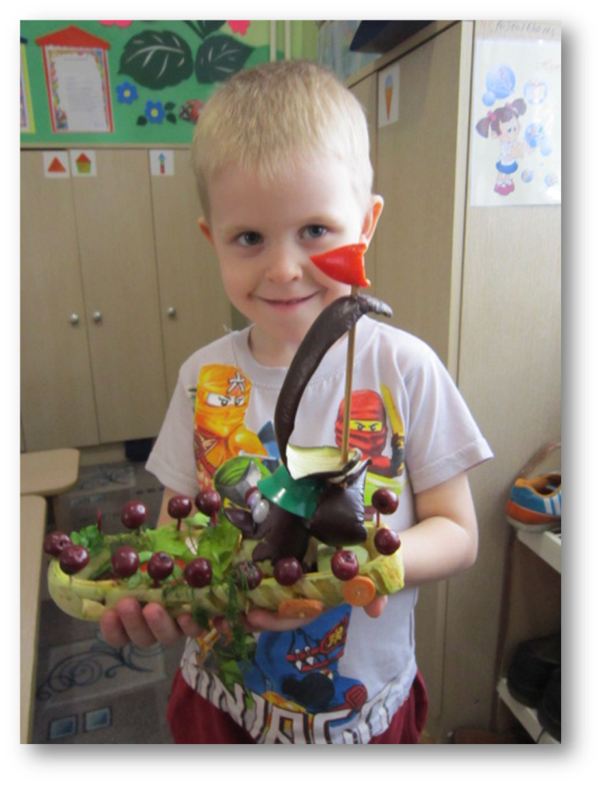
Курников Артем «Пингвин плывет на корабле»

Slide 11
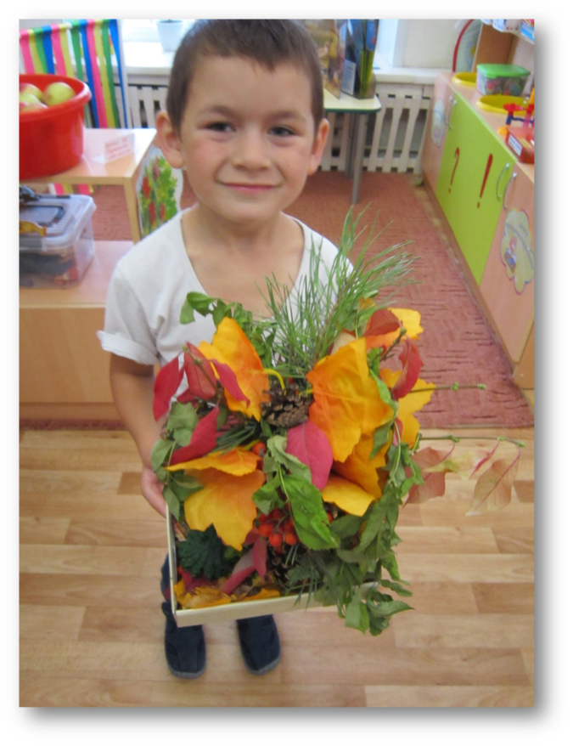
Сокольских Артем «Букет - дары осени»

Slide 12
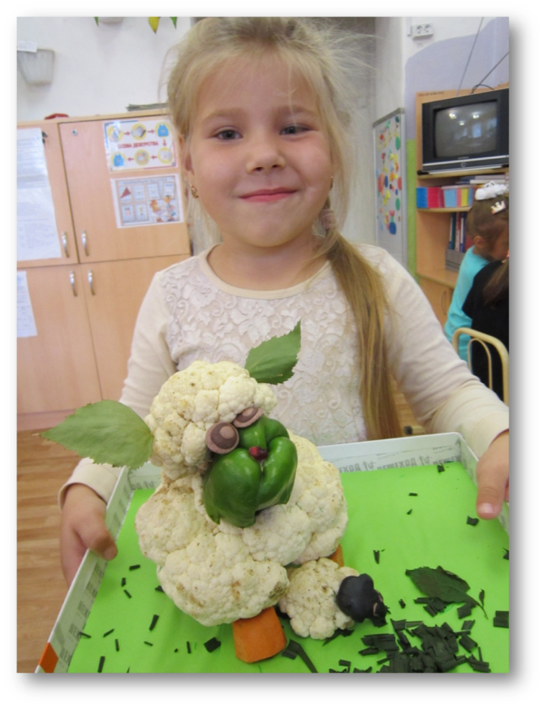
И Алиса «Барашки - милашки»

Slide 13
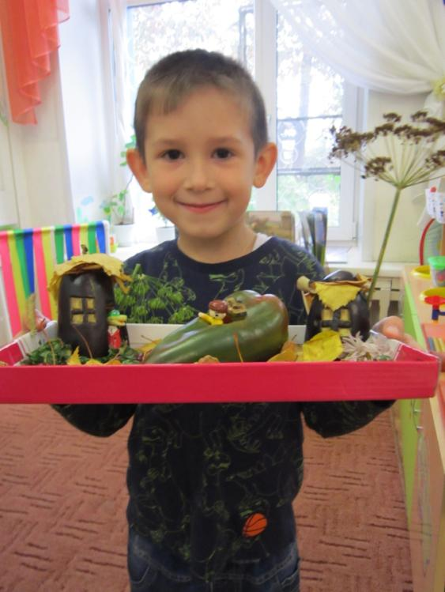
Вереникин Артем «На лесной полянке»

Slide 14
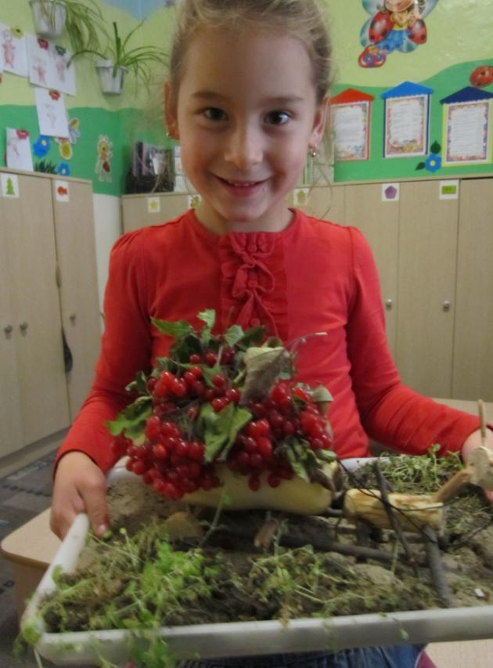
Зюзина Валерия «Ослик везет урожай»

Slide 15
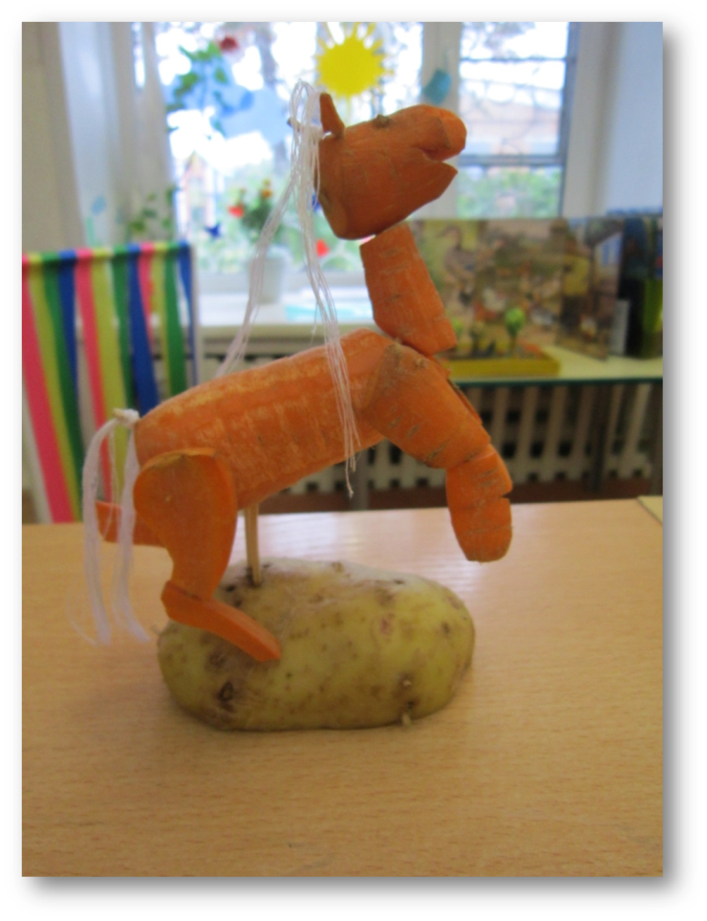
Данильченко Злата «Конь ретивый с длинной гривой»

Slide 16
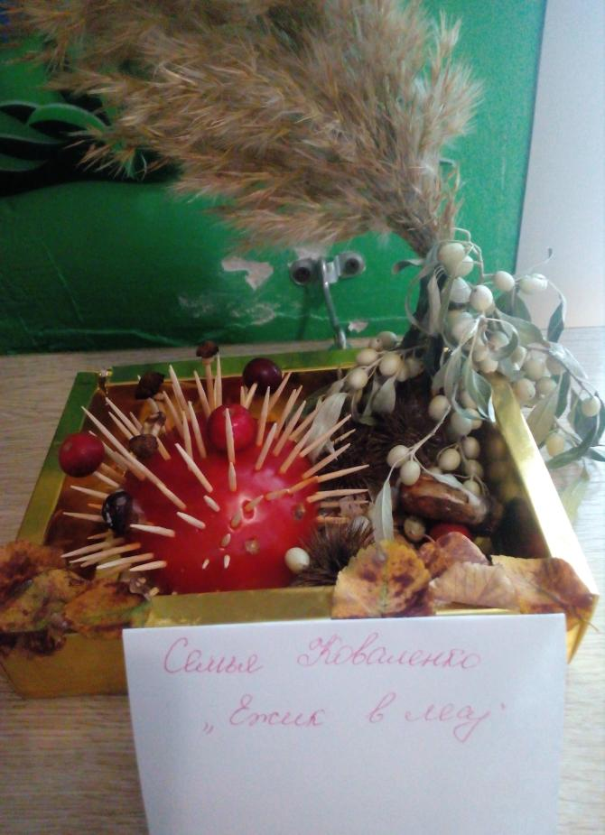
Коваленко Лиля «Ежик в лесу»

Slide 17
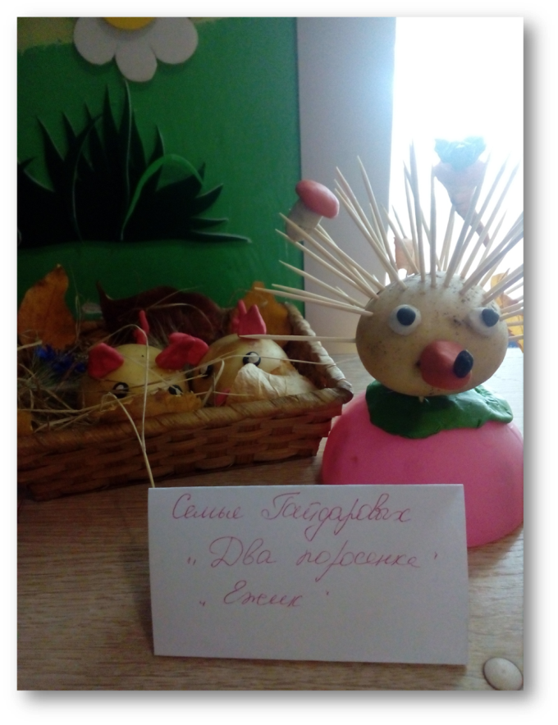
Гайдарова Елизавета «Два поросенка», «Ежик».

Slide 18
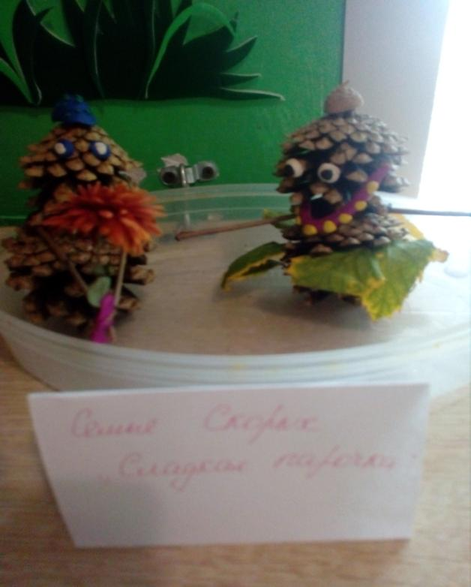
Скорых Арина «Сладкая парочка»

Slide 19
Дорогие наши родители! Выражаем Вам благодарность за активное участие и творческий подход в конкурсе
«Осенний калейдоскоп».

